Slide 1




Slide 2

جامعة العربي بن بن مهيدي – أم البواقي –
معهد علوم وتقنيات النشاطات البدنية والرياضية
قسم التربية البدنية والرياضية
مذكرة مكملة لنيل شهادة ماستر - تخصص حركة الإنسان و حركية -
بعنوان :
الطلاقة النفسية وعلاقتها بمهارة التصويب في كرة اليد
دراسة ميدانية لفرق ثانويات دائرة عين البيضاء (15-17سنة)
من إعداد الطالبان:
قواسمية هشام
مسعودي باهي
الأستاذ المشرف:
 مالك رضا
السنة الجامعية: 2016/2015

Slide 3
مقدمة
أصبح المجال الرياضي اليوم أكثر اتساعا من حيث الأهمية و هذا يعود للخبرات المكتسبة في التطبيق العلمي و التدريب و البحوث و التجارب العلمية التي تؤثر بدرجة كبيرة على مستوى الرياضي و مردوده خلال المنافسات ، و قد أضحى الجانب النفسي من المقومات الأساسية لمكونات الألعاب الرياضية و هو الذي كان في أغلب المباريات و المسابقات الرياضية مهم جدا، إذا أخذنا بالحسبان أن التطور البدني و المهاري و الخططي أصبح من الأمور غير المعقدة أمام أغلب المدربين ، إلا النواحي النفسية التي تحتاج دائما إلى التطور في التعامل مع اللاعبين حيث لا يغيب عن أي متابع أن الألعاب الرياضية تحتاج إلى نواحي نفسية كبيرة في كسب النقاط.
و نظرا لاهتمام معظم الدراسات و البحوث بالنواحي البدنية و المهارية و الخططية و تناولها من جوانبها المختلفة و لكن الجانب النفسي و تأثيره على أداء التلاميذ و الرياضيين لم يلق اهتماما من جانب الباحثين ، فالطلاقة النفسية لها دور هام بالنسبة للرياضيين و ذلك ما أبرزه التقييم الدقيق للمنافسات الرياضية .
و لعل من الموضوعات النفسية الجديدة التي أضحى لها الدور الأبرز في عطاء اللاعبين هو موضوع الطلاقة النفسية ، الذي يعد الناحية الإيجابية التي لها علاقة بمنظورهم الشخصي لأنفسهم كلاعبين و تقديرهم للمهارات التي يمتلكونها . و لعل أحد هذه المهارات الأساسية نجد مهارة التصويب في كرة اليد فالتصويب هو خاتمة كل الحركات الهجومية للاعب كرة اليد .
و في ضوء هذه المعطيات أردنا الخوض في هذه الدراسة التي تهدف للكشف عن علاقة الطلاقة النفسية بمهارة التصويب في كرة اليد صنف أواسط ( 15-17سنة )

Slide 4
التساؤلات الفرعية
هل هناك ارتباط بين الثقة بالنفس و مهارة التصويب لدى لاعبي كرة اليد ؟
هل هناك ارتباط بين مواجهة القلق و مهارة التصويب في كرة اليد ؟
هل هناك ارتباط بين ألية الأداء و مهارة التصويب في كرة اليد ؟

Slide 5
الفرضية الرئيسية
توجد علاقة بين الطلاقة النفسية و مهارة التصويب في كرة اليد
الفرضيات الجزئية
هناك ارتباط بين الثقة بالنفس و مهارة التصويب في كرة اليد
هناك ارتباط بين مواجهة القلق و مهارة التصويب في كرة اليد
هناك ارتباط بين آلية الأداء و مهارة التصويب في كرة اليد

Slide 6
أهمية البحث
الارتقاء بمستوي النتائج من خلال تخفيض مستوي القلق خلال المنافسة.
2-إبراز أهمية الإعداد النفسي لدي اللاعبين في البرامج التدريبية في كرة اليد.
النهوض بالرياضات المدرسية وتحسين مستوي اللاعبين من خلال تحديد العوامل التي تساعد في تحسين الأداء.

Slide 7
أهداف البحث:
تتمثل أهداف البحث فيما يلي:
التعرف على العلاقة بين الطلاقة النفسية و مهارة التصويب في كرة اليد
معرفة العلاقة الموجودة بين (الثقة بالنفس، مواجهة القلق، آلية الأداء)و مهارة التصويب في كرة اليد

Slide 8
مصطلحات البحث
الطلاقة النفسية
مهارة التصويب
كـــرة الـيـد
المـراهـقة

Slide 9
الجانب النظري
الفصل الثالث
الفصل الثاني
الفصل الأول
المراهقة
(15-17سنة)
كرة اليد
الطلاقة النفسية

Slide 10
الجانب التطبيقي
الفصل الرابع: الطرق المنهجية للبحث
المنهج المتبع
مجتمع وعينة البحث
استخدم الباحثان المنهج الوصفي التحليلي وهذا لملائمته لموضوع الدراسة
تمثل مجتمع البحث في تلاميذ فرق كرة اليد في ثانويات دائرة عين البيضاء.
اما بالنسبة لعينة البحث فتكونت من 66 تلميذا والتي تم اختيارها بالطريقة العمدية من ثلاث ثانويات (زيناي الحاج بلقاسم، عبابسة عبد الحميد، لخضر بوكفة).

Slide 11
متغيرات البحث:
المتغير التابع
المتغير المستقل
ويتمثل المتغير المستقل في الطلاقة النفسية
ويتمثل المتغير التابع في مهارة التصويب في كرة اليد

Slide 12
مجالات البحث
المجال البشري
المجال الزمني:
المجال المكاني
تلاميذ فرق كرة اليد بثانويات عين البيضاء:(ثانوية عبابسة عبد الحميد، ثانوية لخضر بوكفة، ثانوية زيناي الحاج بلقاسم) و الذين قدر عددهم ب 66 تلميذ، كل ثانوية يمثلها 22 تلميذ .
امتد المجال الزماني للدراسة من شهر فيفري 2016 م حيث بدأنا في جمع المادة العلمية
لإثراء الجانب النظري من الدراسة، من مختلف المصادر والمراجع أما الدراسة الميدانية فقد انطلقت من 8/02/2016 إلى 25/04/2016 ومرت على عدة مراحل نستهلها بالدراسة الاستطلاعية واستهدفت بعض تلاميذ الثانويات الممارسة للتربية البدنية و الرياضية.
وكان ذلك بغرض جمع البيانات الأولية حول موضوع الدراسة، بحيث قمنا بتوزيع الاستمارة على عينة قوامها 22 تلميذا من كل فريق ثانوي، لمعرفة مدى فهم واستيعاب التلاميذ للأسئلة، وبعد استرجاع الاستمارات وجدنا ان الأسئلة في متناول التلاميذ ومفهومة الى حد كبير
لقد اجريت دراستنا الميدانية بثانويات مدينة عين البيضاء: ثانوية عبابسة عبد الحميد، ثانوية لخضر بوكفة، ثانوية زيناي الحاج بلقاسم.

Slide 13
أدوات البحث
المراجع والمصادر
الطرق الإحصائية
- استمارة استبيان
- اختبارات التصويب
عتاد البحث:
والمتمثل في: ملعب، كرات يد ، أقماع، صافرة

Slide 14
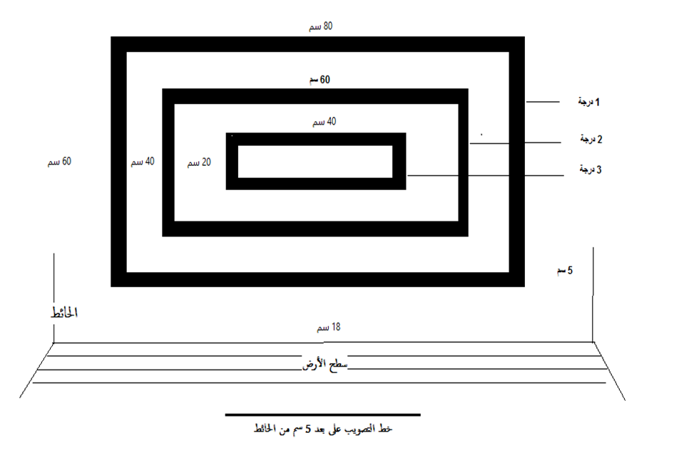
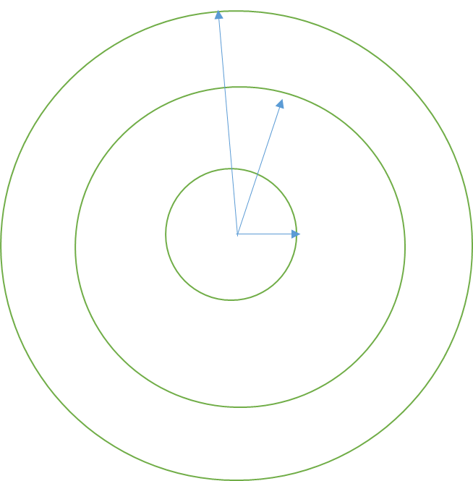
الاختبارات المستخدمة
اختبار التصويب من الثبات
اختبار التصويب من الارتقاء

Slide 15
الدراسة الإحصائية
وقد إستعملنا القوانين الإحصائية التالية
معامل الارتباط بيرسون
المتوسط الحسابي والانحراف المعياري
حساب درجة الحرية
اختبار T ستيودنت

Slide 16
الفصل الخامس:
عرض النتائج وتحليلها ومناقشتها
عرض وتحليل نتائج الفرضية الأولى: الثقة بالنفس – التصويب من الثبات
1
الأبعاد | المتوسط الحسابي | الانحراف المعياري | R المحسوبة | درجة الحرية | R الجدولية | مستوى الدلالة | الدلالة الإحصائية
الثقة بالنفس | 35.64 | 3.53 | 0.23 | 48 | 0.304 | 0.05 | غير دالة احصائيا
التصويب من الثبات | 23.48 | 3.43
معامل ارتباط بيرسون بين الثقة بالنفس و التصويب من الثبات

Slide 17
عرض وتحليل نتائج الفرضية الأولى: الثقة بالنفس – التصويب من الارتقاء
الأبعاد | المتوسط الحسابي | الانحراف المعياري | R المحسوبة | درجة الحرية | R الجدولية | مستوى الدلالة | الدلالة الإحصائية
الثقة بالنفس | 35.64 | 3.53 | 0.12 | 48 | 0.304 | 0.05 | غير دالة احصائيا
التصويب م ن الارتقاء | 19.18 | 4.57
معامل ارتباط بيرسون بين الثقة بالنفس و التصويب من الارتقاء

Slide 18
عرض وتحليل نتائج الفرضية الثانية: مواجهة القلق– التصويب من الثبات
الأبعاد | المتوسط الحسابي | الانحراف المعياري | R المحسوبة | درجة الحرية | R الجدولية | مستوى الدلالة | الدلالة الإحصائية
مواجهة القلق | 14.92 | 2.34 | 0.32 | 48 | 0.304 | 0.05 | دالة احصائيا
التصويب من الثبات | 23.48 | 3.43
معامل ارتباط بيرسون بين مواجهة القلق و التصويب من الثبات

Slide 19
عرض وتحليل نتائج الفرضية الثانية: مواجهة القلق– التصويب من الإرتقاء
الأبعاد | المتوسط الحسابي | الانحراف المعياري | R المحسوبة | درجة الحرية | R الجدولية | مستوى الدلالة | الدلالة الإحصائية
مواجهة القلق | 35.64 | 3.53 | 0.84 | 48 | 0.304 | 0.05 | دالة احصائيا
التصويب من الارتقاء | 19.18 | 4.57
معامل ارتباط بيرسون بين مواجهة القلق و التصويب من الارتقاء

Slide 20
عرض وتحليل نتائج الفرضية الثالثة: آلية الأداء– التصويب من الثبات
الأبعاد | المتوسط الحسابي | الانحراف المعياري | R المحسوبة | درجة الحرية | R الجدولية | مستوى الدلالة | الدلالة الإحصائية
آلية الأداء | 18.58 | 1.07 | 0.54 | 48 | 0.304 | 0.05 | دالة احصائيا
التصويب من الثبات | 23.48 | 3.42
معامل ارتباط بيرسون بين آلية الأداء و التصويب من الثبات

Slide 21
عرض وتحليل نتائج الفرضية الثالثة: آلية الأداء– التصويب من الإرتقاء
الأبعاد | المتوسط الحسابي | الانحراف المعياري | R المحسوبة | درجة الحرية | R الجدولية | مستوى الدلالة | الدلالة الإحصائية
آلية الأداء | 18.58 | 1.07 | 0.55 | 48 | 0.304 | 0.05 | دالة احصائيا
التصويب من الارتقاء | 19.18 | 4.57
معامل ارتباط بيرسون بين آلية الأداء والتصويب من الارتقاء

Slide 22
عرض وتحليل نتائج الفرضية العامة:
الطلاقة النفسية – مهارة التصويب في كرة اليد
الأبعاد | المتوسط الحسابي | الانحراف المعياري | R المحسوبة | درجة الحرية | R الجدولية | مستوى الدلالة | الدلالة الإحصائية
الطلاقة النفسية | 68.72 | 1.93 | 0.363 | 48 | 0.304 | 0.05 | دالة احصائيا
التصويب | 42.66 | 6.02
معامل ارتباط بيرسون بين الطلاقة النفسية ومهارة التصويب في كرة اليد

Slide 23
مناقشة الفرضيات
لا توجد علاقة ارتباطية بين الثقة بالنفس و مهارة التصويب وهذا ما ينفي صحة الفرضية الأولى.
1
توجد علاقة ارتباطية بين مواجهة القلق و مهارة التصويب في كرة اليد و هذا ما يثبت صحة الفرضية الثانية.
2
توجد علاقة ارتباطية بين آلية الأداء و مهارة التصويب في كرة اليد و هذا ما يثبت صحة الفرضية الثالثة
3

Slide 24
مناقشة الفرضية العامة
انطلاقا مما سبق يمكننا الإقرار بوجود تناسب طردي بين الطلاقة النفسية و مهارة التصويب في كرة اليد أي أنه كلما ارتفعت الطلاقة النفسية ترتفع دقة مهارة التصويب لدى لاعبي كرة اليد .
و هذا ما يثبت صحة الفرضية العامة و التي تنص على وجود علاقة ارتباطية بين الطلاقة النفسية و مهارة التصويب في كرة اليد

Slide 25
خاتمة
لقد تطرقنا في موضوعنا هذا للجانب النفسي لمهارة التصويب في كرة اليد ، على غرار الدراسات السابقة و التي كانت جلها مركزة على الجانب المهاري و البدني لمهارة التصويب دون التطرق للجانب النفسي ،و انتهينا إلى طرح الإشكالية المتعلقة بهذا البحث و التي حاولنا جاهدين الوصول إلى حلها و ذلك عن طريق الاستعانة بالدراسات النظرية و الاطلاع على أكبر عدد ممكن من المراجع المتعلقة بالبحث ، كما استعنا أيضا بمختلف وسائل البحث و المتمثلة في استمارات استبيان لمقياس الطلاقة النفسية و اختبارات لمهارة التصويب في كرة اليد .
فمن خلال المعطيات النظرية و التطبيقية توصلنا في هذا البحث إلى إيجاد العلاقة القائمة بين الطلاقة النفسية و مهارة التصويب في كرة اليد ، حيث تبين لنا من خلال نتائج الدراسة أنه كلما زادت الطلاقة النفسية كلما زادت دقة التصويبة في رياضة كرة اليد لدى تلاميذ الطور الثانوي .
عموما تبقى هذه الدراسة نسبية نظرا لاعتمادها على عينة ضئيلة ومهما كانت نتائج هذه الدراسة مقنعة، فإنها تعتبر مجرد محاولة من طالبين باحثين آملين في أن يخوض الباحثون والشغوفون في هذا المجال أكثر فأكثر في قادم الأجيال.

Slide 26



شكرا لكم على حسن الإصغاء والمتابعة

Slide 27



